Slide 1

6
SPORCU
Sporcu Hareket Becerisi Gelişimi

Slide 2

Bu sunu T.C. Gençlik ve Spor Bakanlığı Gençlik Projeleri Destek Programı “Ortak Projeler” kapsamında yürütülen “Bütüncül Sporcu Gelişimi için Antrenör Yetkinliği Geliştirilmesi” (Proje No:60549) projesi için üretilmiştir.

Slide 3
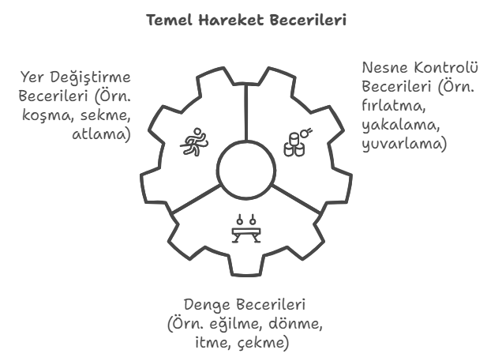

Bölüm 6. Hareket Gelişimi
  Vücudun herhangi bir bölümünde gözlemlenebilir pozisyon değişikliği hareket olarak tanımlanmaktadır.
  Temel Hareket Becerileri
    Yer değiştirme
    Nesne kontrolü
    Denge becerileri
Eğitim Fakültesi
Beden Eğitimi ve Spor Bölümü

Slide 4
Bölüm 6. Hareket Gelişimi
Temel Hareket Becerileri
  A.Başlangıç aşaması
  Gelişmemiş vücut koordinasyonu, hareket kalıplarında problemler
  B.Şekillenme aşaması
  Daha uyumlu ve ritmik hareketler
  C.Ustalaşma evresi
  Etkin, koordineli ve tutarlı hareket becerileri
Eğitim Fakültesi
Beden Eğitimi ve Spor Bölümü

Slide 5
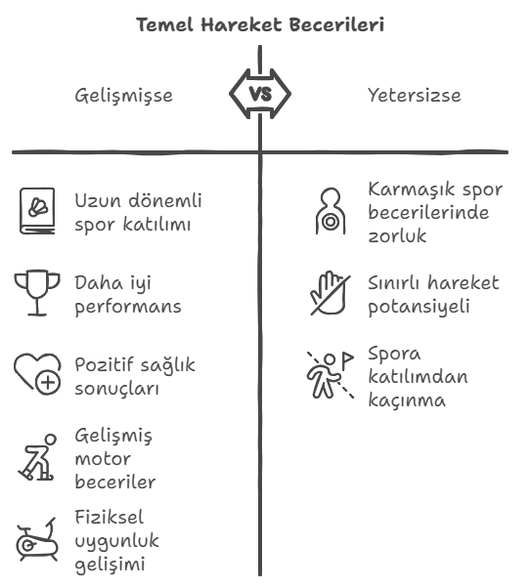
Bölüm 6. Hareket Gelişimi
  «Genç sporcuların öncelikle temel hareket beceri repertuarının genişletilmesi ve bu becerilerin spor çeşitliliği çok olan zengin öğrenme ortamlarında uygulama fırsatları yaratılarak geliştirilmesi büyük önem taşımaktadır.»
Eğitim Fakültesi
Beden Eğitimi ve Spor Bölümü

Slide 6
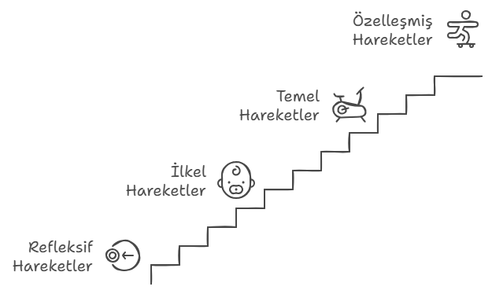
Bölüm 6. Hareket Gelişimi
Temel hareket becerilerini özelleşmiş hareket becerileri dönemi takip eder.
  Geçiş (spor & rekreasyon ortamları)
  Uygulama (geçmiş deneyimler)
  Yaşam boyu uygulama (becerilerin yaşama aktarılması)
Eğitim Fakültesi
Beden Eğitimi ve Spor Bölümü

Slide 7
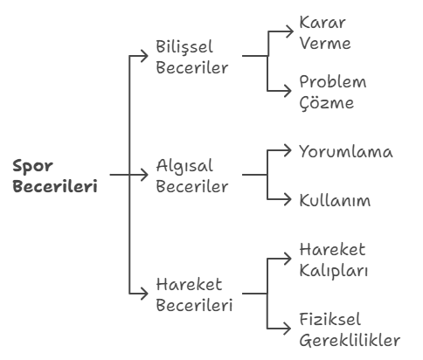
Bölüm 6. Hareket Gelişimi
Hareket algı bütünlüğü
  Beden & alan farkındalığı
  Efor ve hareket ilişkileri
  Karar-verme süreçleri
  Fiziksel büyüme ve olgunlaşma
  Eğlence faktörü
  İç motivasyon ve hareket etme isteği
«Hareket gelişiminin yaş ile ilişkili olduğu, ancak yaşa bağlı olmadığı»
Eğitim Fakültesi
Beden Eğitimi ve Spor Bölümü

Slide 8
Bölüm 6. Hareket Gelişimi
Motor beceri
  Bir amaç doğrultusunda yapılır.
  Amaca yönelik tüm vücut hareketleridir.
  İstemli olarak yapılır.
  Pratik yaparak gelişir.
Eğitim Fakültesi
Beden Eğitimi ve Spor Bölümü

Slide 9
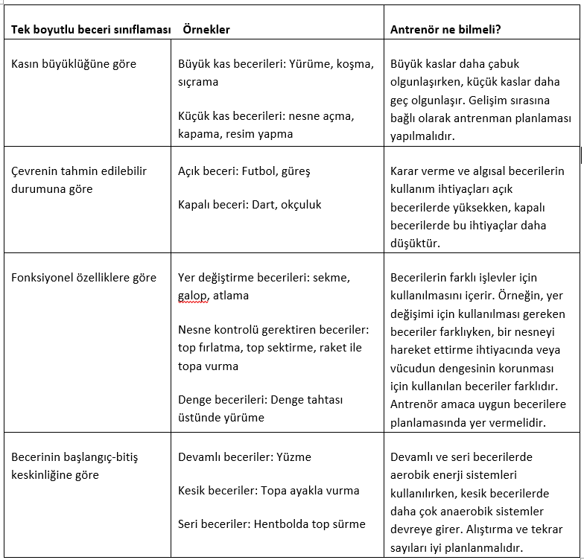
Bölüm 6. Hareket Gelişimi
Tek boyutlu beceri sınıflaması
Eğitim Fakültesi
Beden Eğitimi ve Spor Bölümü

Slide 10
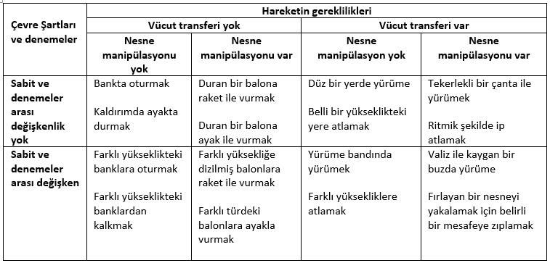
Bölüm 6. Hareket Gelişimi
Çok boyutlu beceri sınıflaması
Eğitim Fakültesi
Beden Eğitimi ve Spor Bölümü

Slide 11
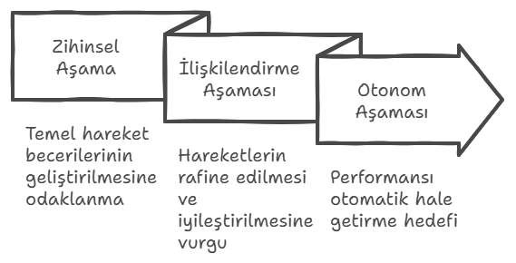
Bölüm 6. Hareket Gelişimi
Beceri Gelişimi
Sporcuların bireysel farklılıklarının anlaşılması
Beceri gelişiminin takibi
Öğrenme ihtiyaçlarının belirlenmesi
Eğitim Fakültesi
Beden Eğitimi ve Spor Bölümü

Slide 12
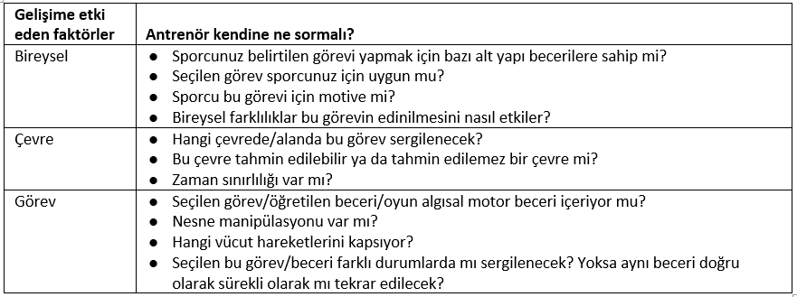
Bölüm 6. Hareket Gelişimi
Antrenör sporcunun gelişimi düzeyine uygun beceri ortamlarını düzenlemeli ve beceriyi etkileyen faktörleri iyi analiz etmelidir.
Eğitim Fakültesi
Beden Eğitimi ve Spor Bölümü

Slide 13
Bölüm 6. Hareket Gelişimi
Hareket Gelişimi Takibi
BOT-3, Bruininks-Oseretsky Motor Yeterlik Testi
KTK, (Körperkoordinationtest für Kinder) Çocuk Beden Koordinasyon Testi
Movement ABC-2, Çocuklar için Hareket Değerlendirme Bataryası
TGMD-3, Büyük Kas Motor Gelişim Testi
Beery Buktenica Görsel Motor Koordinasyon Testi
Görsel Algı Beceri Testi
Eğitim Fakültesi
Beden Eğitimi ve Spor Bölümü

Slide 14
Bölüm 6. Hareket Gelişimi
Özetle
  Sporcularda hareket gelişimi gelişim dönemi ile ilişkilidir.
  Hareket gelişimini etkileyen faktörleri iyi anlamak sizler için önemlidir.
  Hareket gelişimi takibi, verilen eğitimin etkinliğini ölçmek için önemlidir.
  Hareket gelişiminizin takibi kadar diğer gelişim alanlarınızın da takibi önemlidir.
Eğitim Fakültesi
Beden Eğitimi ve Spor Bölümü

Slide 15

Bölüm 6. Hareket Gelişimi
https://www.antrenorum.com/
Eğitim Fakültesi
Beden Eğitimi ve Spor Bölümü

Slide 16
Bölüm 6. Hareket Gelişimi
Kaynakça
Beery, K. E. (2004). Beery VMI: The Beery-Buktenica developmental test of visual motor integration. Minneapolis, MN: Pearson.
Bruininks, B. D., & Bruininks, R. H. (2024). Bruininks-Oseretsky Test of Motor Proficiency (3rd ed.). Pearson.
Gentile, H. M. (2000). Skill acquisition: Action, movement, and neuromotor processes. Movement Science, 111-187.
Gardner, M. F. (1996). Test of visual perceptual skills. Seattle: Special Child Publication.
Goodway, J. D., Ozmun, J. C. & Gallahue, D. L. (2019). Understanding motor development: infants, children, adolescents, adults: infants, children, adolescents, adults. Jones & Bartlett Learning.
Ulrich, D. A. (2017). Introduction to the special section: Evaluation of the psychometric properties of the TGMD-3. Journal of Motor Learning and Development, 5(1), 1-4.
Eğitim Fakültesi
Beden Eğitimi ve Spor Bölümü

Slide 17

Eğitim Fakültesi
Beden Eğitimi ve Spor Bölümü
Teşekkürler

